Slide 1
第九章 静电场及其应用
第3节 电场 电场强度（第1课时）
授课人：洪招

Slide 2
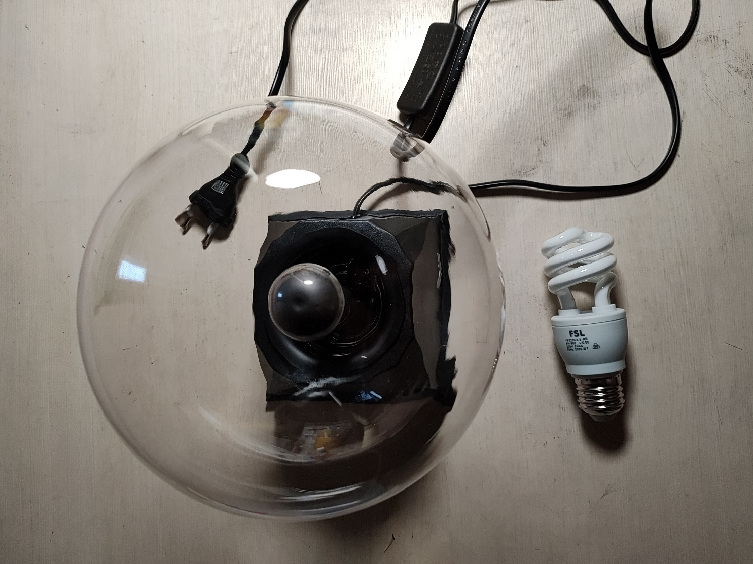
物理来源于生活
隔空取电

Slide 3
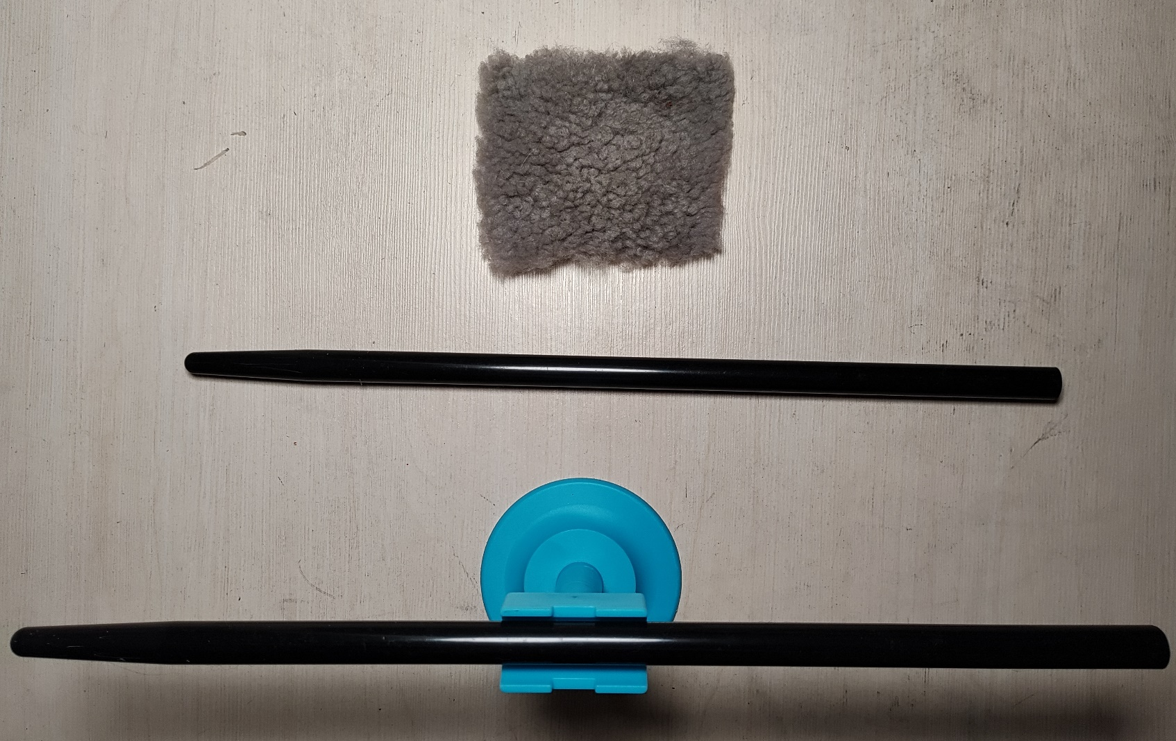
物理来源于生活
旋转橡胶棒

Slide 4
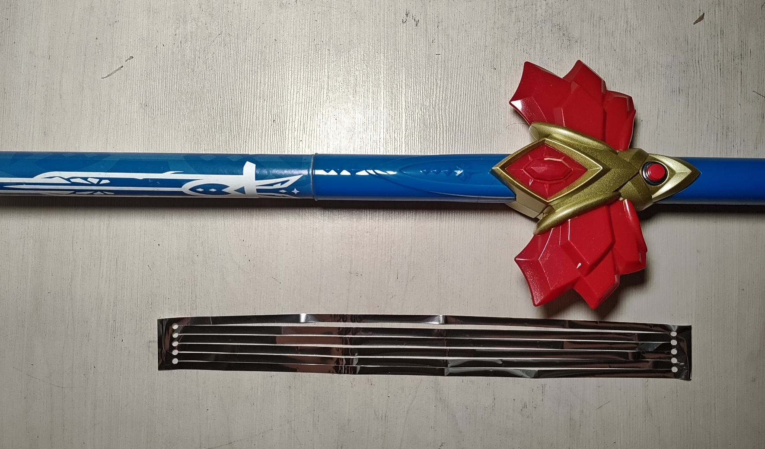
物理来源于生活
静电“章鱼”

Slide 5
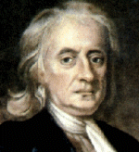
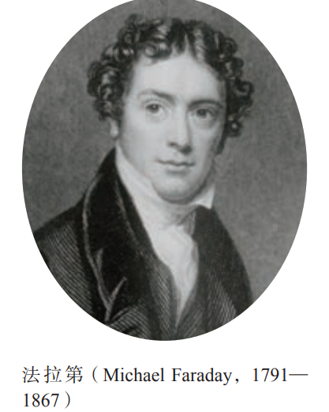
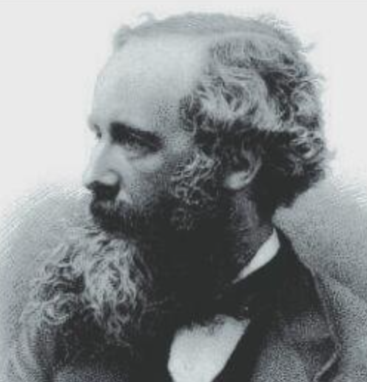
回顾历史
不需要媒介
不少
物理学家
超距作用
不需经历时间
不认可
超越空间直接发生
牛顿第三定律
万有引力定律
牛顿（1643-1727）
法拉第研究电磁相互作用的过程中引入“力线”的概念。
麦克斯韦等人完善形成电场

Slide 6
一
电场
1.电场：电荷周围存在由它产生的电场，它是一种客观存在的特殊物质。
2.基本性质：对放入其中的电荷有力的作用。

Slide 7
一
电场
F
F
A
B

Slide 8
一
电场
1.电场：电荷周围存在由它产生的电场，它是一种客观存在的特殊物质。
2.基本性质：对放入其中的电荷有力的作用。
3.场具有能量，也是物质存在的一种形式。
4.静电场：静止电荷周围产生的电场。

Slide 9
思 考
电场看不见、摸不着，怎样来研究电场？

Slide 10
思 考
电场看不见、摸不着，怎样来研究电场？

Slide 11
思 考
电场看不见、摸不着，怎样来研究电场？
电荷量小、体积小
场源电荷
B
A
试探电荷

Slide 12
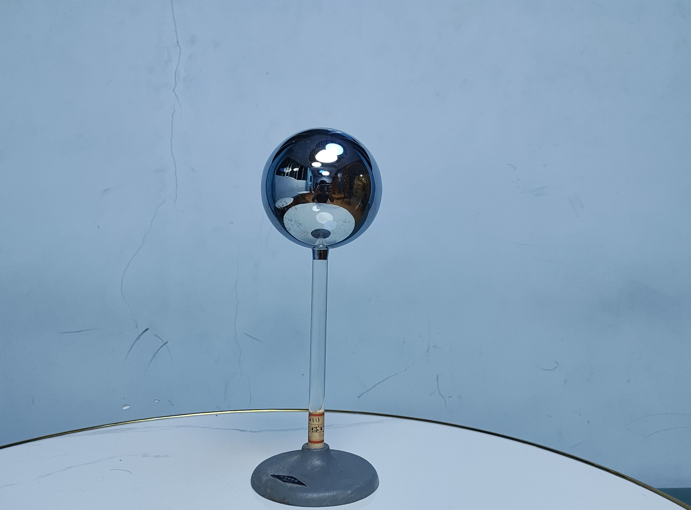
定性感知

Slide 13
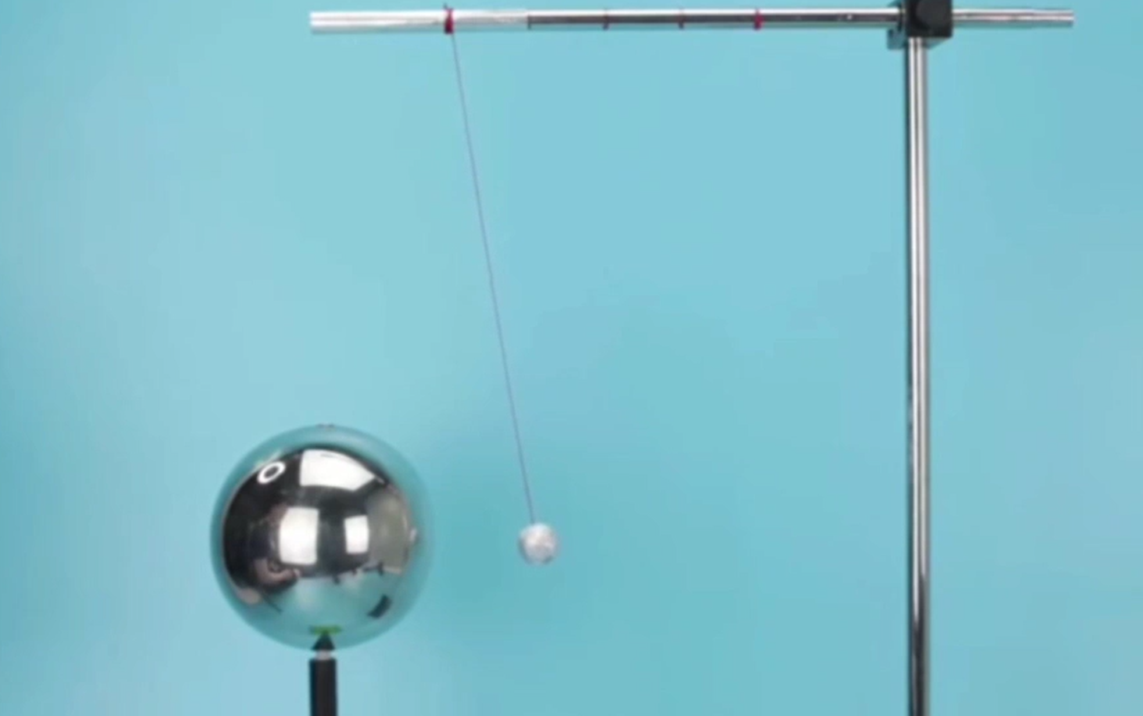
定性感知

Slide 14
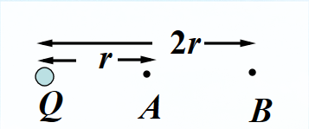
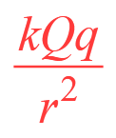
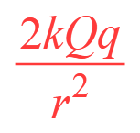
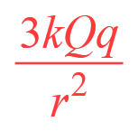
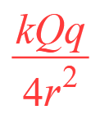
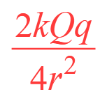
理论分析
如图，真空中点电荷电荷量是Q，A、B是其电场中两点，AQ距离为r，BQ的距离为2r。现将电量为q、2q、3q的试探电荷依次放在A、B两点，请分别确定试探电荷所受电场力的大小。（静电力常量k为已知）
位置 | A点 |  |  | B点
试探电荷 | q | 2q | 3q | q | 2q | 3q
试探电荷受力

Slide 15
理论分析
如图，真空中点电荷电荷量是Q，A、B是其电场中两点，AQ距离为r，BQ的距离为2r。现将电量为q、2q、3q的试探电荷依次放在A、B两点，请分别确定试探电荷所受电场力的大小。（静电力常量k为已知）
位置 | A点 |  |  | B点
试探电荷 | q | 2q | 3q | q | 2q | 3q
试探电荷受力
比值$\frac{F}{q}$

Slide 16
理论分析
如图，真空中点电荷电荷量是Q，A、B是其电场中两点，AQ距离为r，BQ的距离为2r。现将电量为q、2q、3q的试探电荷依次放在A、B两点，请分别确定试探电荷所受电场力的大小。（静电力常量k为已知）
位置 | A点 |  |  | B点
试探电荷 | q | 2q | 3q | q | 2q | 3q
试探电荷受力
比值$\frac{F}{q}$
$$\frac{kQ}{γ^{2}}$$
$$\frac{kQ}{γ^{2}}$$
$$\frac{kQ}{γ^{2}}$$
$$\frac{kQ}{{4γ}^{2}}$$
$$\frac{kQ}{{4γ}^{2}}$$
$$\frac{kQ}{{4γ}^{2}}$$

Slide 17
二
电场强度
1.定义：试探电荷所受的静电力与它的电荷量之比。
2.定义式：$E=\frac{F}{q}$ (一切电场)
3.单位：
N/C
如果1 C的电荷在电场中的某点受到的静电力是1 N，那么该点的电场强度就是1 N/C，即 $1N/C=\frac{1N}{1C}$ 。

Slide 18
思 考
同一试探电荷在电场中的不同位置所受电场力的方向都是相同的吗？

Slide 19
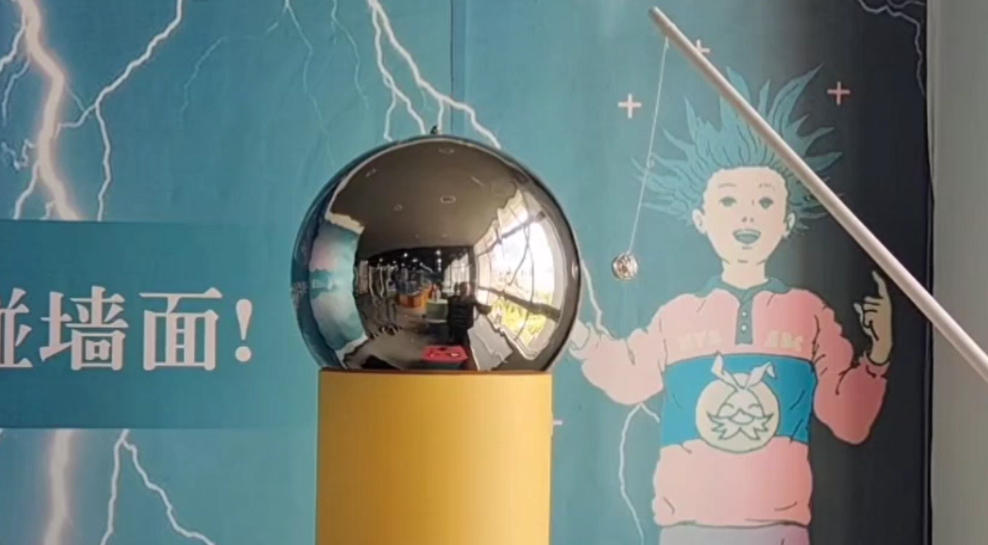
实验感知

Slide 20
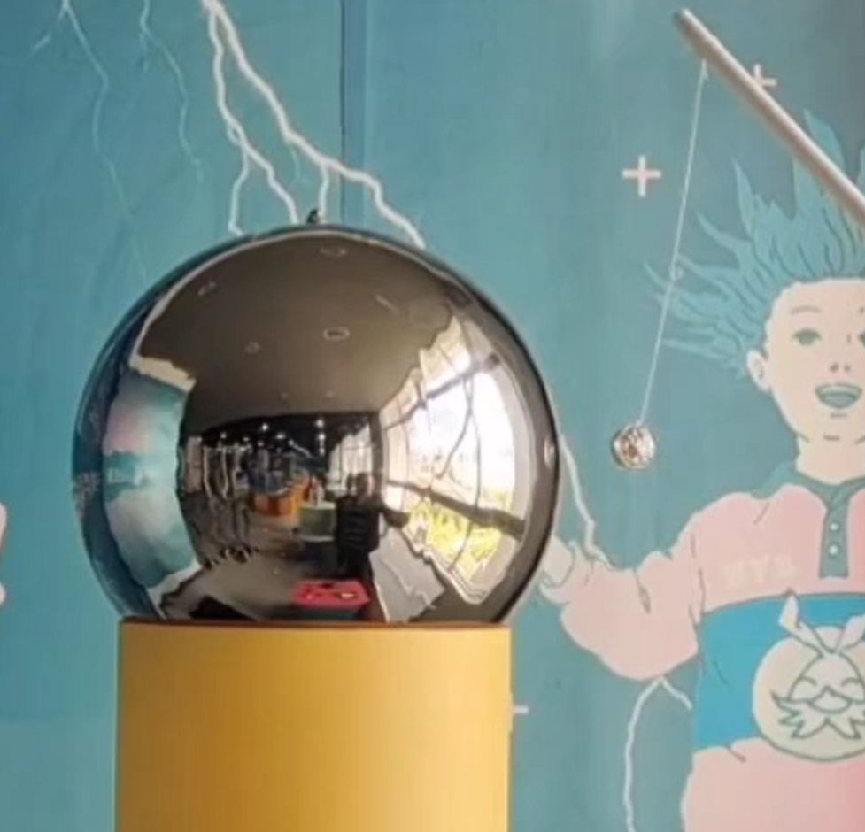
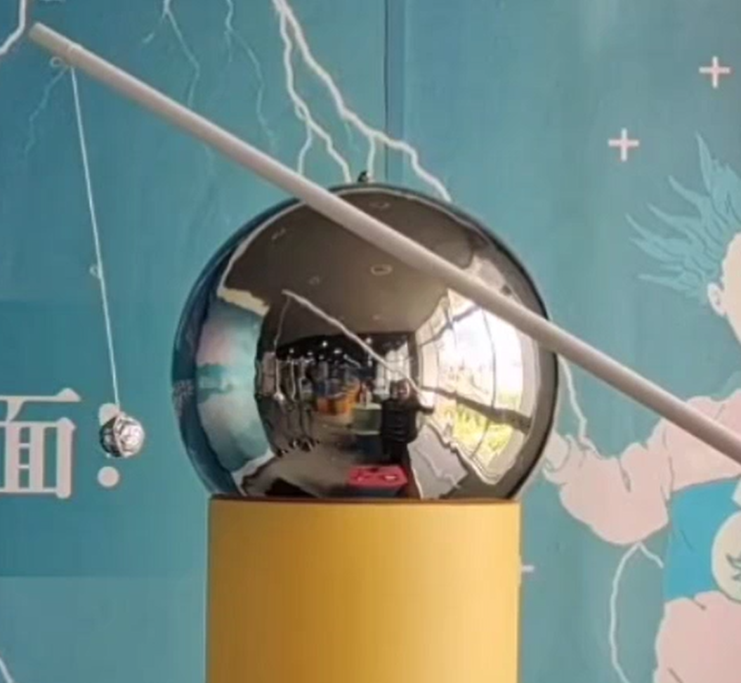
实验感知

Slide 21
二
电场强度
4.矢量
物理学中规定，电场强度的方向跟正电荷在该点所受的电场力的方向相同。
E
F
+Q
+q
A
按照这个规定：负电荷在电场中某点受到的电场力的方向跟该点的电场强度方向相反。
F
E
+Q
-q
A

Slide 22
思 考
若场源电荷是负电荷，此时A点的电场强度方向如何判断？
-Q
A

Slide 23
思 考
F
E
E
F
+Q
-Q
+q
+q
A
A
F
E
F
E
+Q
-Q
-q
-q
A
A

Slide 24
二
电场强度
4.矢量
物理学中规定，电场强度的方向跟正电荷在该点所受的电场力的方向相同。
E
F
+Q
+q
A
按照这个规定：负电荷在电场中某点受到的电场力的方向跟该点的电场强度方向相反。
F
E
+Q
-q
A
5.物理意义：描述电场的强弱和方向。

Slide 25
思 考
电场强度E 与电场力 F 成正比与 q 成反比吗？电场中某点的电场强度由什么因素来决定？与场源电荷是否有关？

Slide 26
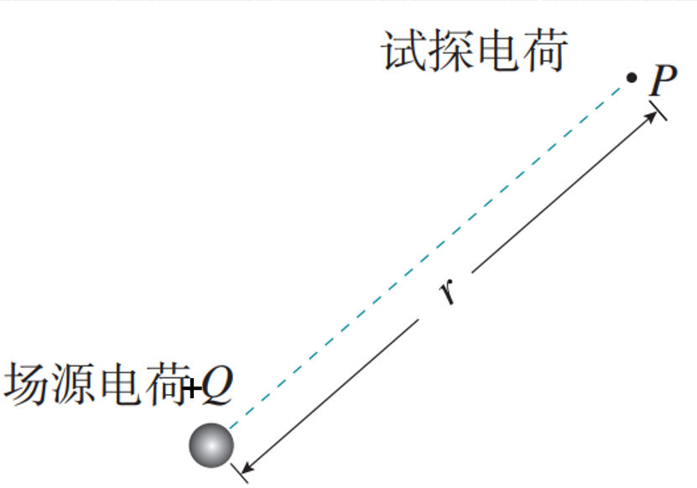
建立物理模型
一个点电荷的电荷量为+Q，与之相距为 r 的A点放一电荷量为+q试探电荷。试用所学的知识推导A点的场强的大小，并确定场强的方向。

Slide 27
建立物理模型
一个点电荷的电荷量为+Q，与之相距为 r 的A点放一电荷量为+q试探电荷。
（1）试用所学的知识推导A点的场强的大小，并确定场强的方向；
（2）若所放试探电荷为-2q，结果又如何？
（3）如果移走所放的试探电荷？

Slide 28
三
点电荷的电场
1.大小：
2.由电场本身的性质决定，与试探电荷是否存在、试探电荷的正负、试探电荷电荷量的大小及试探电荷受到的电场力都无关。
3.适用范围：真空中点电荷的电场

Slide 29
思 考
如果以电荷量为Q的点电荷为中心作一个球面，则球面上各点的电场强度是否相等？
+Q
-Q

Slide 30
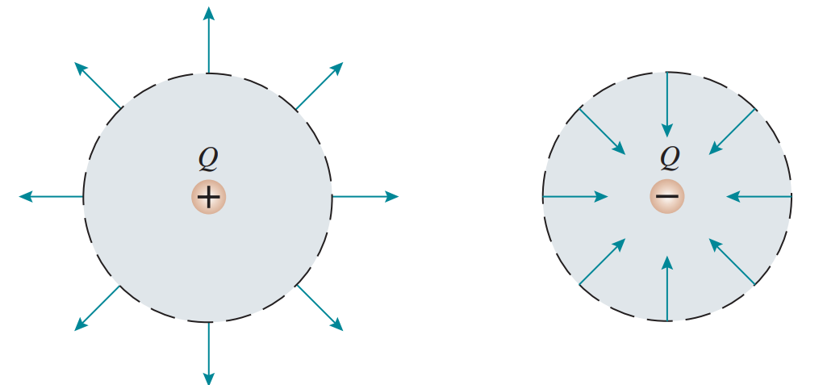
思 考
如果以电荷量为Q的点电荷为中心作一个球面，则球面上各点的电场强度是否相等？

Slide 31
两个电场强度对比
E 内容
$$E=\frac{F}{q}$$
$$E=k\frac{Q}{r^{2}}$$
本质区别
定义式
决定式
适用范围
适用一切电场
真空中点电荷的电场
$q$是检验电荷，$E$与$q$无关
$Q$是场源电荷，$E$与$Q$成正比
公式中电荷的意义
E 的大小由场源电荷Q及该点到Q的距离 r 决定
E 的大小与F、q无关
关系理解

Slide 32
电场强度和电场力的对比
意义
关系
方向
$$E=\frac{F}{q}$$
F = qE
表示电场的强弱
仅指电荷在电场中的受力
E的大小只决定于电场本身，与电荷q无关
F的大小由放在电场中某点的电荷q和该点的场强E共同决定
其方向与正电荷在该点受到的电场力的方向相同
对于正电荷,F与E同向；
对于负电荷,F与E反向

Slide 33
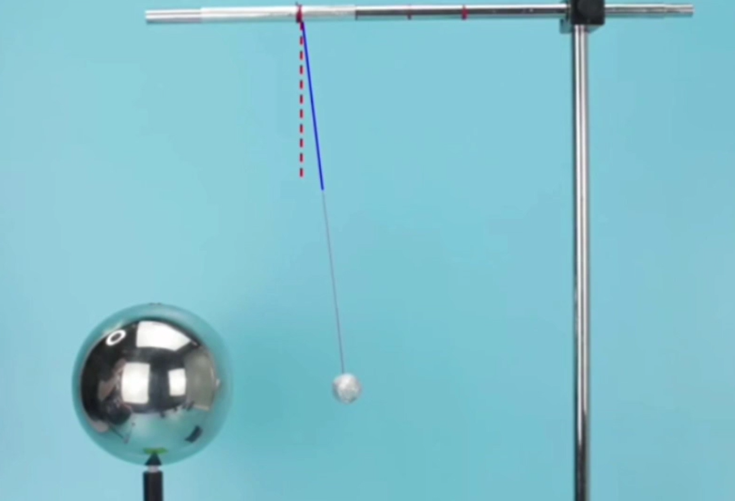
学以致用
已知试探电荷电荷量为+q，质量为m，静止时细线与竖直方向的夹角为$θ$，试分析场源电荷在试探电荷位置的电场强度。

Slide 34
学以致用
若只知道场源电荷电荷量为-Q，场源电荷与试探电荷间的距离为r，静电力常量为k，试分析场源电荷在试探电荷位置的电场强度。（场源电荷可视为均匀带电球体）

Slide 35
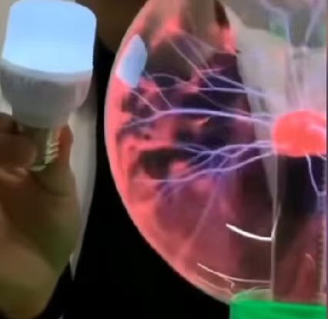
利用物理解决生活问题
隔空取电

Slide 36
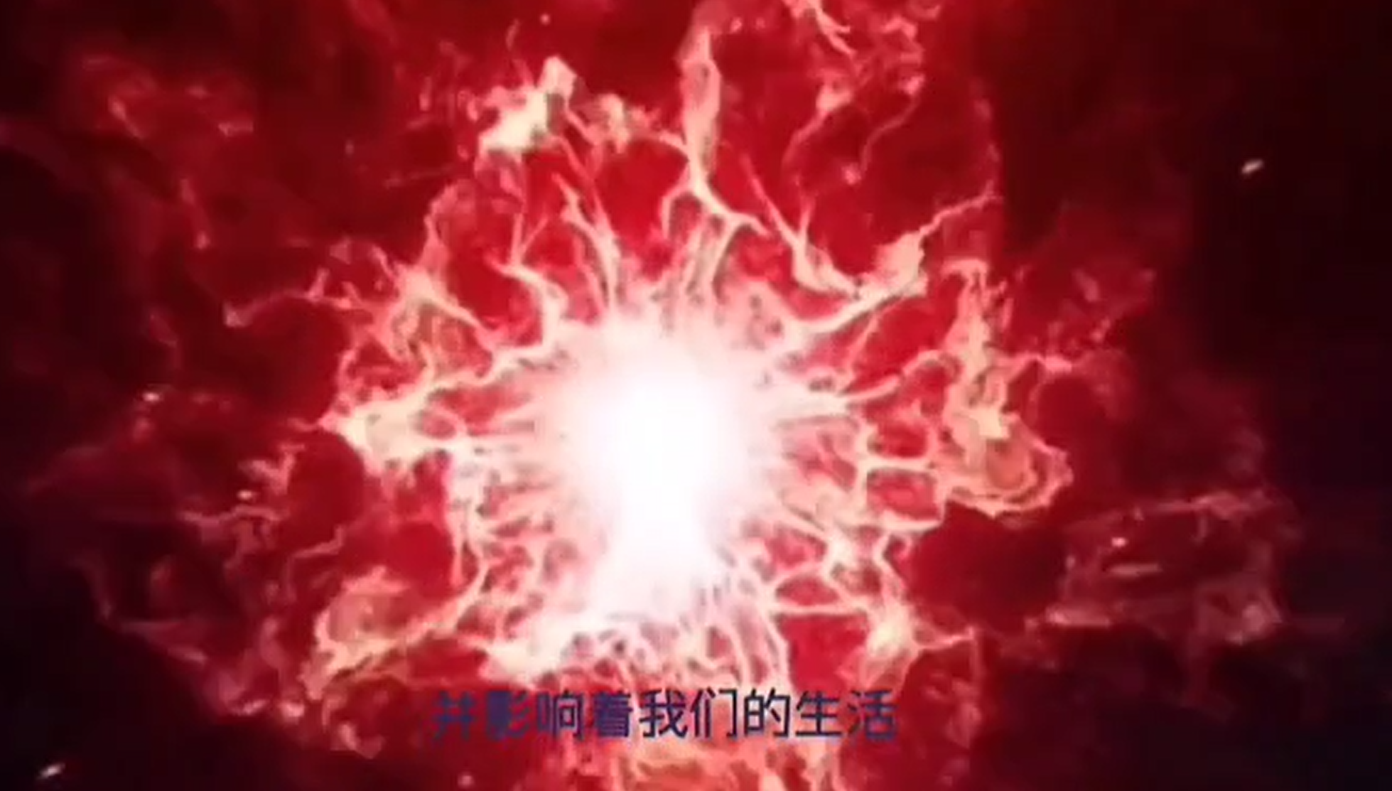
物理应用于生活

Slide 37
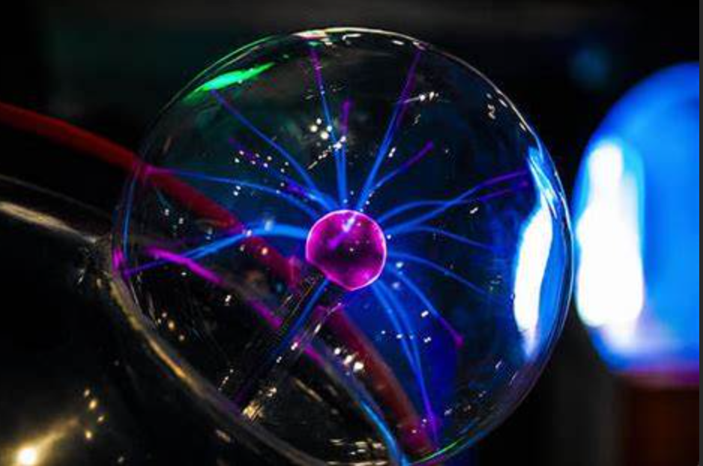
谢 谢 大 家！

